Slide 1


Yazılım Geliştirme Teknolojileri Web Programlama 2

Slide 2
Ajanda
HTML5
Tarihçe
CSS3 & Responsive Sayfa Tasarımı

Slide 3
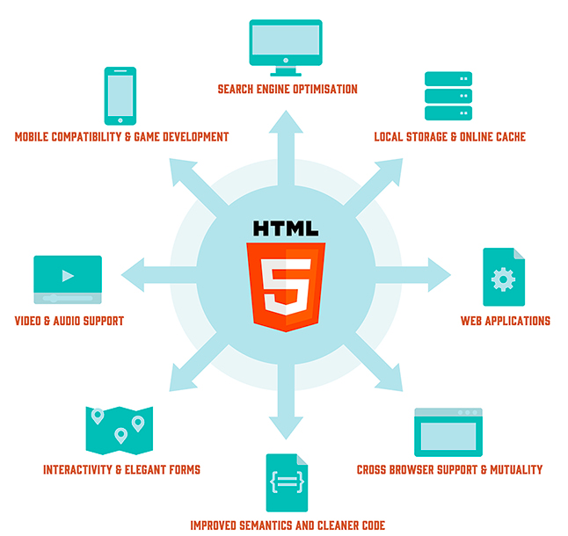
HTML5

Slide 4
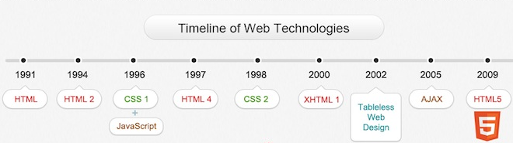
HTML5’in Gelişimi

Slide 5

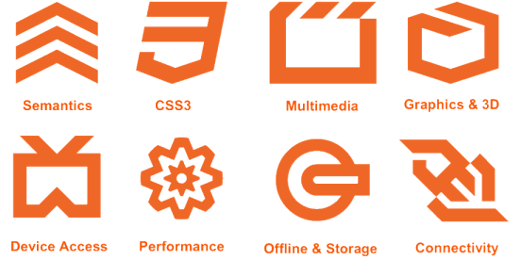
HTML5
Html5 Forms With Client Side Validation
Offline Storage
CSS3
Geo-Location API
Communicating With Remote Server
Web Sockets
Javascript API
XmlHttpRequest
(2)

Slide 6
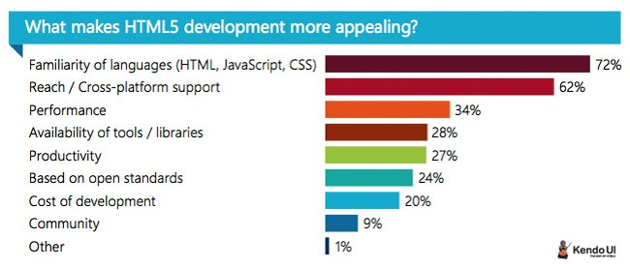
HTML 5

Slide 7
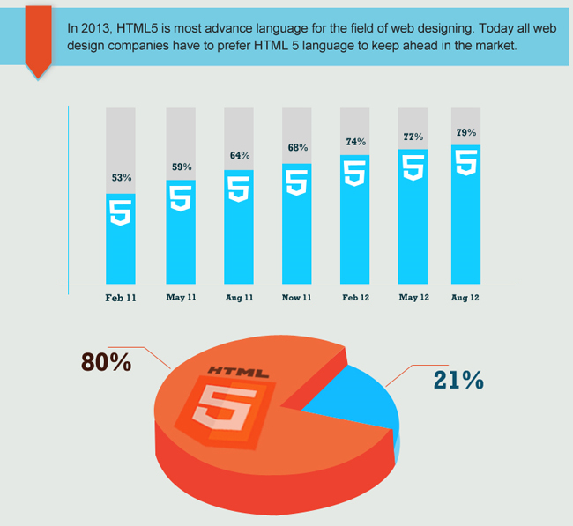

Slide 8

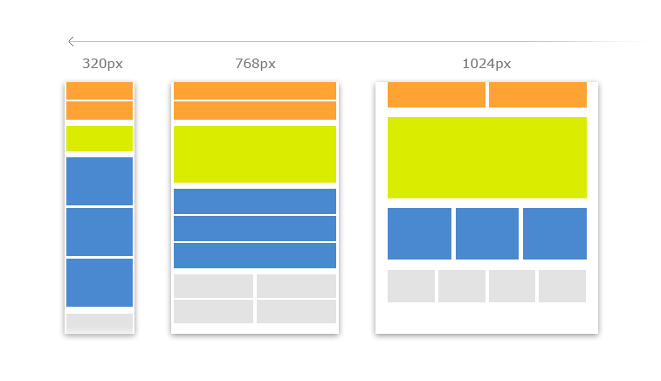
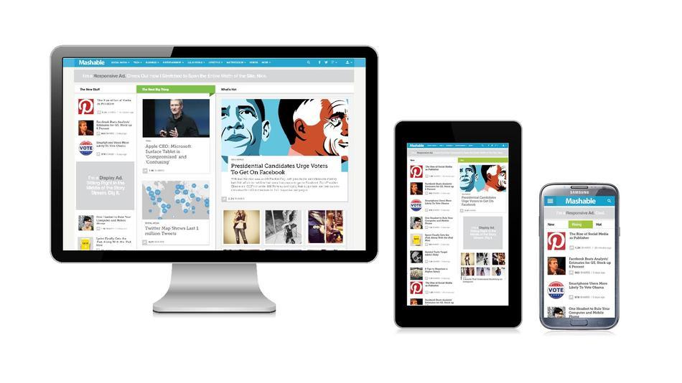
CSS3 & Responsive Sayfa Tasarımı

Slide 9
Teşekkürler

